Slide 1

病理图像分析
李春阳2021010902009

Slide 2
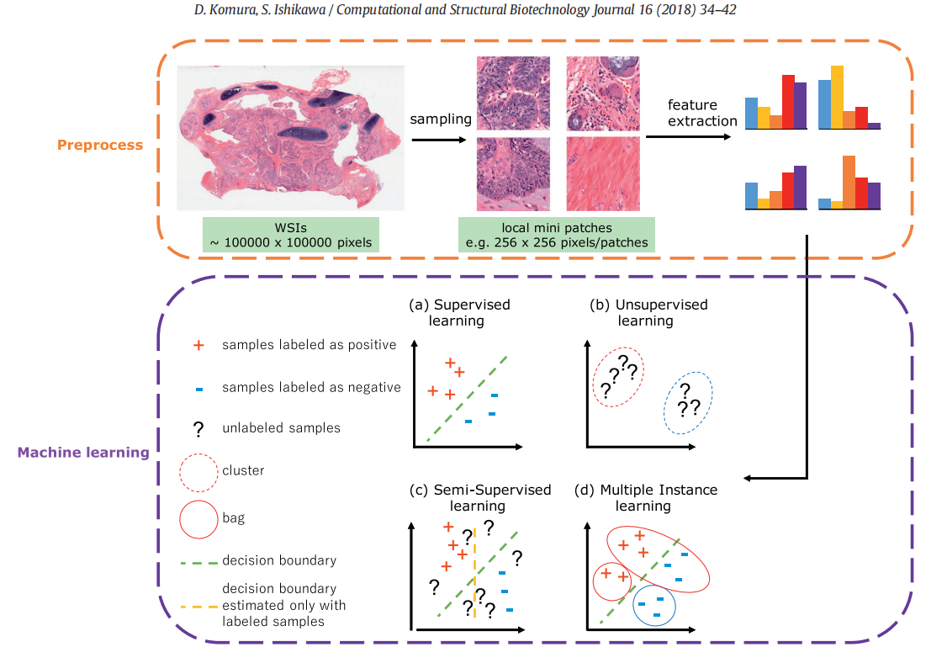
病理图像分析的概念
数字病理学（DP）是将组织切片数字化以产生高分辨率图像的过程。由于全幻灯片数字扫描仪的日益普及，DP正变得越来越普遍。这些数字化幻灯片提供了将图像分析技术应用于DP以用于检测、分割和分类的可能性。

Slide 3

综述论文的结构
简介
数字病理学问题
机器学习方法
机器学习在数字病理学中的应用
组织病理学图像分析问题
总结与展望

Slide 4



病理图像分析的主要方法 机器深度学习
全卷积网络
灰度共生矩阵 (GLCM)
循环神经网络
局部二进制模式 (LBP)
卷积神经网络
生成对抗网络

Slide 5

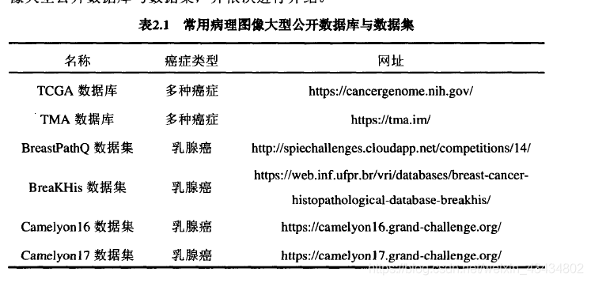
病理图像分析的数据库和源码

